Slide 1

شركة شمال الدلتا لتوزيع الكهرباء
قطاع العدادات وأجهزة القياس والدفع المسبق
الأدارة العامة للعدادات وأجهزة القياس

Slide 2
المحتوى :-
معايرة المحولات الرئيسية
تركيبات العدادات الذكية بمحطات المحولات
9 محطة
317 عداد
اتزان محطة محولات شربين
كمية الطاقة المفقودة في المحطات

Slide 3
تركيبات العدادات الذكية بمحطات المحولات
أولاً: قطاع جنوب الدقهلية
إجمالي 206 عداد ذكي تم تركيبها 8) محطات (
3
2
1
محطة محولات ميت الصارم
محطة محولات غرب طلخا
محطة محولات سندوب
27 عداد بتاريخ 10/1/2026
30 عداد بتاريخ 4-5/1/2026
26 عداد بتاريخ 21/12/2025
4
محطة محولات غرب المنصورة
28 عداد بتاريخ 25-26/1/2026

Slide 4
تابع: قطاع جنوب الدقهلية
7
6
5
محطة السنبلاوين القديمة
محطة السنبلاوين الجديدة
محطة أجا
8 عدادات بتاريخ 14/2/2026
22 عداد بتاريخ 8/2/2026
22 عداد بتاريخ 7/2/2026
8
محطة قولنجيل
33 عداد بتاريخ 14-15/3/2026

Slide 5

ثانياً: قطاع شمال الدقهلية
إجمالي 62 عداد ذكي تم تركيبها )4 محطات (
محطة محولات بلقاس الجديدة
محطة محولات المطرية
محطة محولات بلقاس القديمة
14 عداد بتاريخ 18/1/2026
11 عداد بتاريخ 17/1/2026
11 عداد بتاريخ 3/1/2026
محطة محولات ميت فارس
26 عداد بتاريخ 15/2/2026

Slide 6
ثالثاً: قطاع دمياط
إجمالي 29 عداد ذكي تم تركيبها محطتين
محطة محولات أولاد حمام
محطة محولات فارسكور
11 عداد بتاريخ 8/3/2026
18 عداد بتاريخ 22/2/2026

Slide 7
رابعاً: قطاع كفر الشيخ
إجمالي 20 عداد ذكي تم تركيبها محطتين
2
1
محطة محولات أبو غنيمة
محطة محولات كفر الشيخ (66)
8 عدادات بتاريخ 7/3/2026
12 عداد بتاريخ 21/2/2026

Slide 8
التداخل بين شركة شمال الدلتا لتوزيع الكهرباء والشركات الاخرى
إجمالي 9 عدادات ذكية تم تركيبها بمغذيات التداخل
التداخل مع شركة القناة
لوحة توزيع حانوت
التداخل مع شركة جنوب الدلتا
محطة محولات منية سمنود
التداخل مع شركة جنوب الدلتا
محطة محولات كفر شكر
2 عداد بتاريخ 30/11/2025
2 عداد بتاريخ 3/2/2026
5 عدادات بتاريخ 13/1/2026

Slide 9
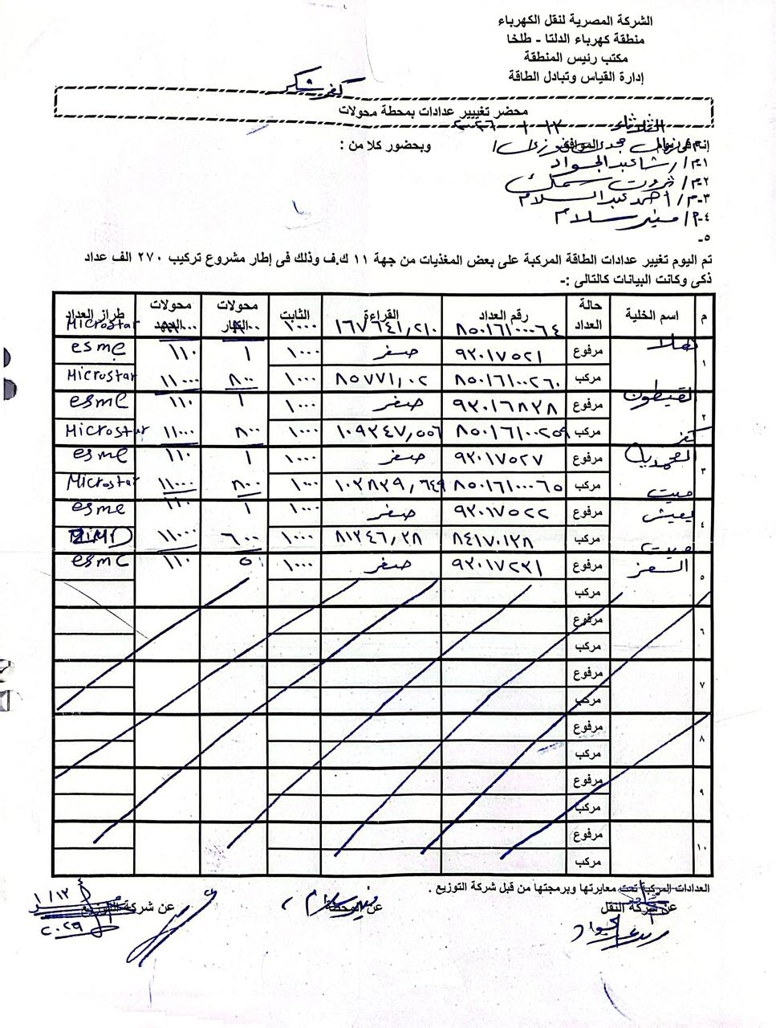
مثال:-

Slide 10
اتزان محطة محولات شربين
الفترة: 25/2/2026 الى 1/3/2026
تحليل مفصل لأداء محطة محولات شربين خلال الفترة المحددة، مع التركيز على استهلاك الطاقة ونسبة الخطأ.
5286770
1561
5288387
إجمالي استهلاك المحولات
إجمالي استهلاك الخدمة
إجمالي استهلاك المغذيات
كيلووات ساعة
كيلووات ساعة
كيلووات ساعة
-0.06%
نسبة الخطأ

Slide 11
كمية الطاقة المفقودة
نظرة عامة على كميات الطاقة المفقودة )ك.و.س( في محطات المحولات المختارة خلال الفترة المحددة.
المحطة
يناير 2026
فبراير 2026
مارس 2026
محطة محولات فارسكور مغذي كفر العرب (2)
426,095
288,645
--
محطة محولات المطرية المحول رئيسي (1)
532,499
18,518
--
محطة محولات كفر الشيخ) 66 ك.ف ( مغذي دخميس
702,000
1,482,000
--
محطة محولات كفر الشيخ) 66 ك.ف (مغذي البنوان
527,000
1,113,400
--
محطة محولات بلقاس الجديدة مغذي المياه (3)
--
211,650
74,700

Slide 12
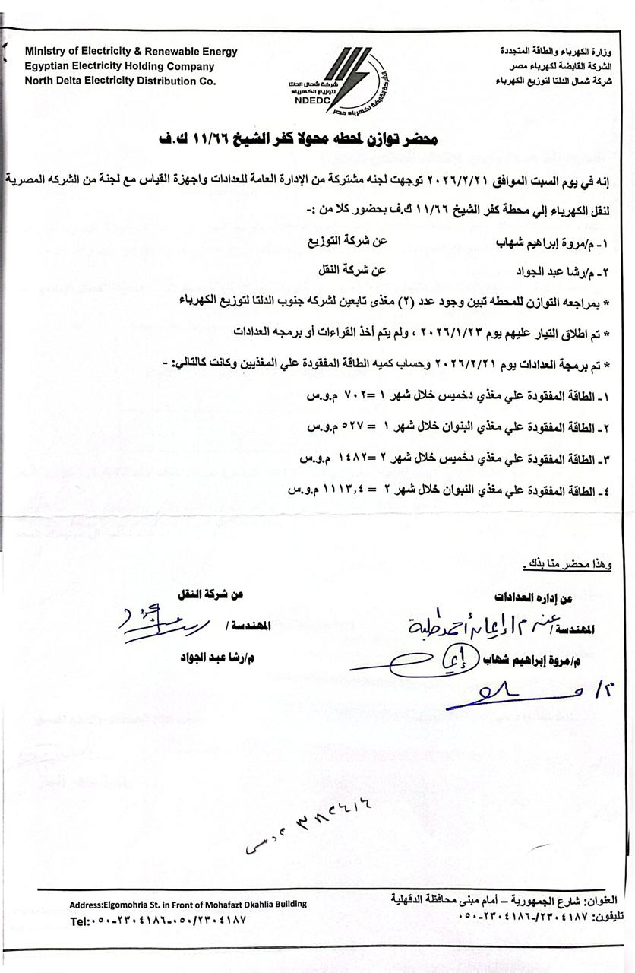
مثال:-

Slide 13
معايرة المحولات الرئيسية في محطات المحولات
قائمة بالمحولات التي تم معايرتها لضمان الكفاءة التشغيلية.
محطة بلقاس القديمة
محطة قولنجيل
محطة ميت فارس
محطة أبو غنيمة
محطة المطرية
محطة أولاد حمام
محطة السنبلاوين القديمة
محطة بلقاس الجديدة
محطة فارسكور
محطة كفر الشيخ )66 ك.ف)
محطة السنبلاوين الجديدة

Slide 14
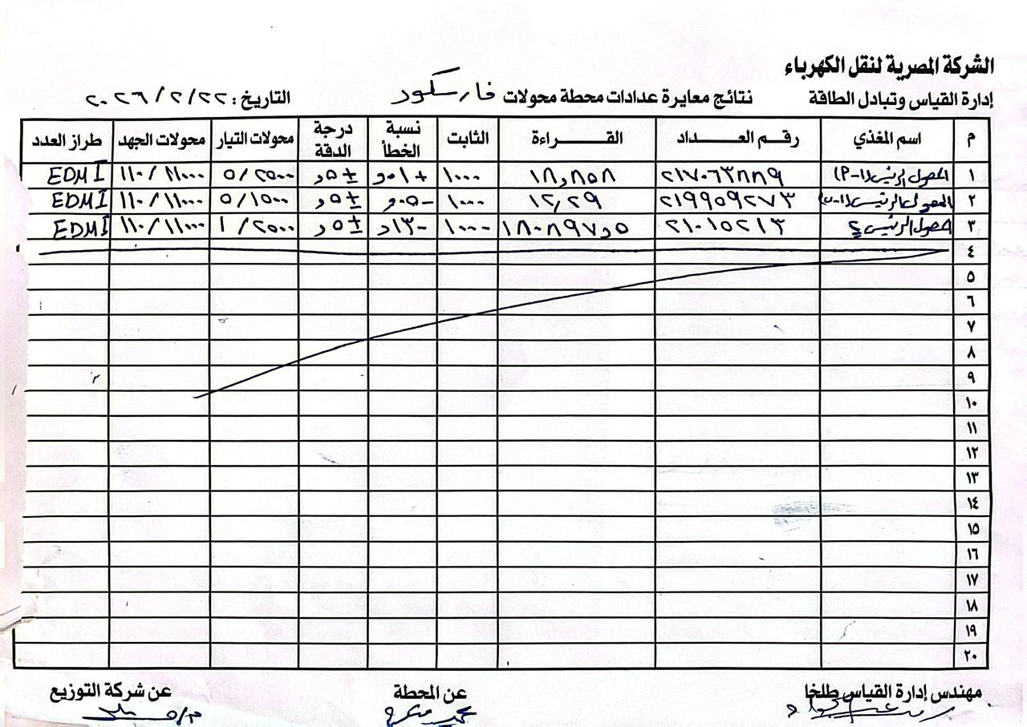
مثال:-

